Slide 1
Za wszelką cenę

Slide 2
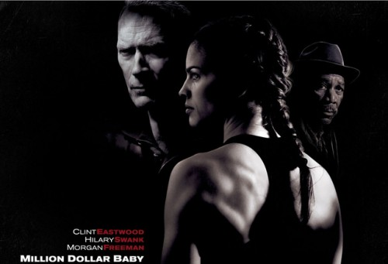
Ogólne Informację
Za wszelką cenę (ang. Million Dollar Baby) - to film dramatyczny z 2004 roku, w reżyserii Clinta Eastwooda, zdobywca Oscarów za 2004 rok. Film produkcji kanadyjsko-amerykańskiej oparty na na podstawie opowiadań T.X. Toole

Slide 3
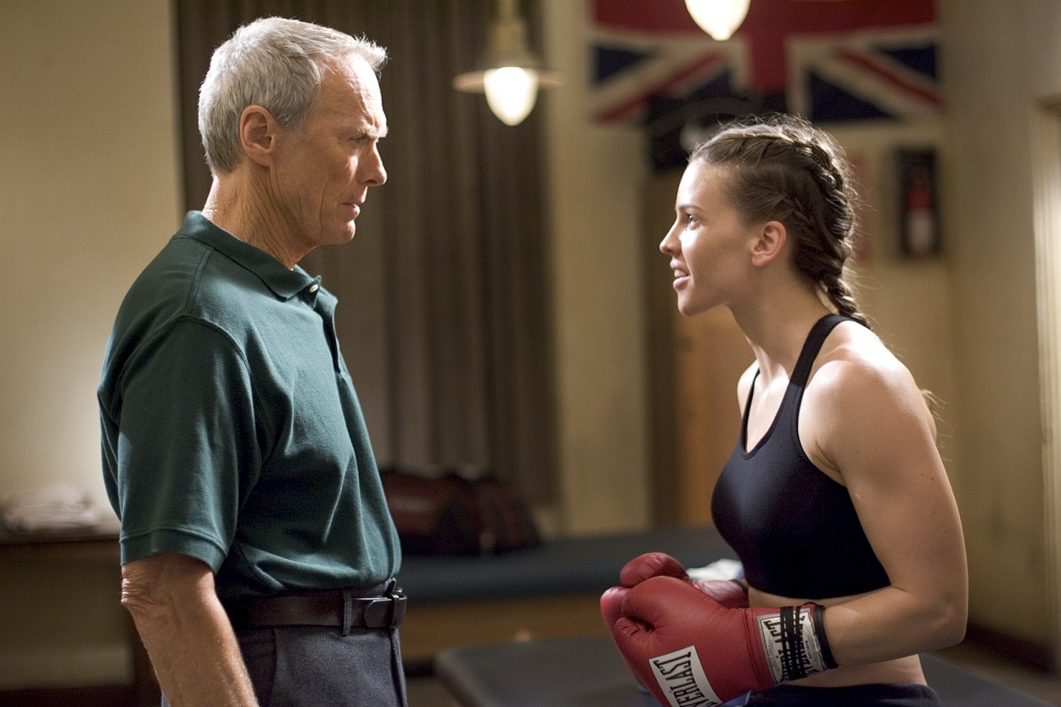
Fabuła Filmu
Film opowiada o losach trzydziesto letniej Maggie Fitzgerald, która próbuje osiągnąć sukces w kobiecym boksie zawodowym. Dziewczyna stara się dostać pod opiekę uznanego trenera, jednak ten jest bardzo niechętny i stanowczo odmawia. Zdeterminowana Maggie nie poddaje się i bez zgody trenera przychodzi na treningi. Nieoficjalnie stara jej się pomóc klubowy sprzątacz, przyjaciel trenera. Trener Frankie widząc zawziętość Maggie i naciski swojego przyjaciela, decyduje się zostać się jej menadżerem.

Slide 4
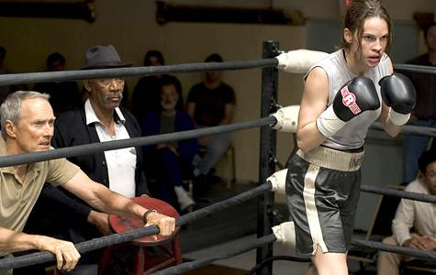
Obsada
W filmie Clinta Eastwooda nie mogło zabraknąć gwiazd amerykańskiego kina i tak więc w filmie występują takie postacie jak Clint Eastwood (Trener Frankie), Morgan Freeman (były bokser, przyjaciel trenera), Hillary Swank (główna bohaterka i wiele innych.

Slide 5
Nagrody
Film otrzymał 4 Oscary w kategoriach: Najlepszy Film, Najlepsza Reżyseria, Najlepsza Aktorka - Hilary Swank i Najlepszy Aktor Drugoplanowy - Morgan Freeman. Otrzymał poza tym nominacje w kategoriach Najlepszy Aktor - Clint Eastwood, Najlepszy Scenariusz Adaptowany i Najlepszy Montaż. Hilary Swank otrzymała ponadto nominację do MTV Movie Awards w kategorii Najlepsza Aktorka.

Slide 6
Dziękuję za Uwagę ☺
Karol Szaciłło
I
Daniel Jędrzejczyk

